Slide 1

GLASBENA UMETNOST,
4. teden

Slide 2

Prisluhni

Slide 3
GODALA
Godala so skupina inštrumentov, na katera godemo z lokom ali brenkamo.
Med godala sodijo:

Slide 4
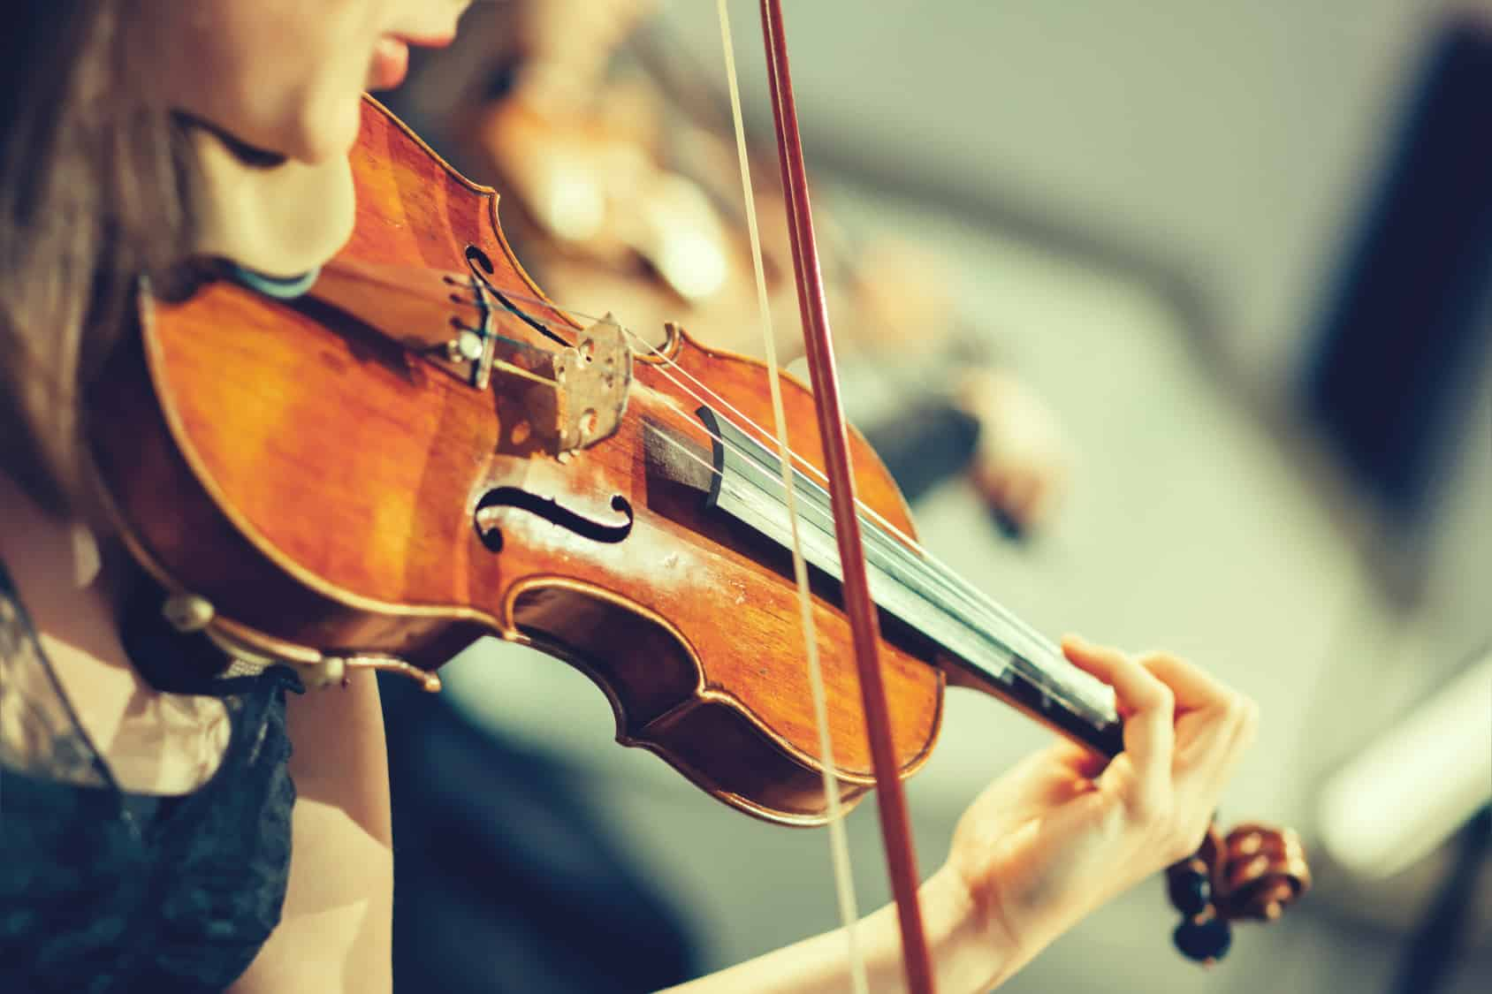
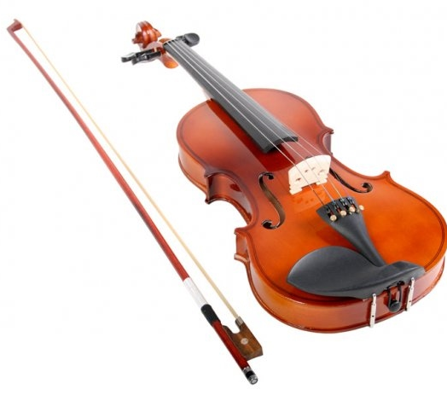
VIOLINA

Slide 5
VIOLINA
Igra jo violinist. Toni, ki jih zaigra, so visoki in imajo svetlo zvočno barvo.
https://www.youtube.com/watch?v=iEBX_ouEw1I

Slide 6
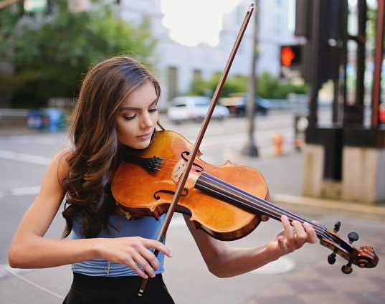
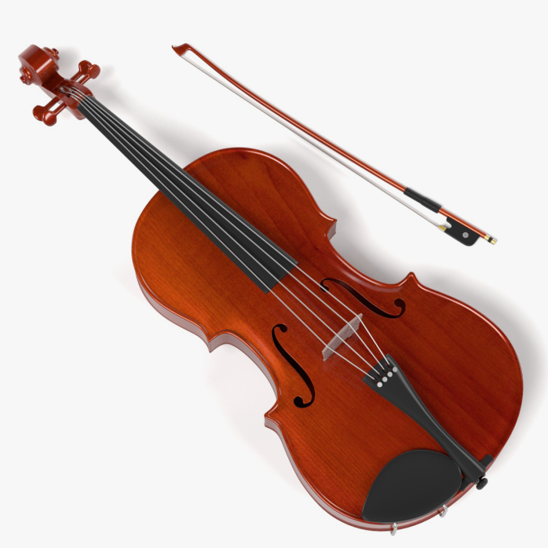
VIOLA

Slide 7
VIOLA
Igra jo violist. Toni, ki jih zaigra so srednje visoki in imajo temnejšo zvočno barvo.
https://www.youtube.com/watch?v=c6lvsfuOkQY

Slide 8
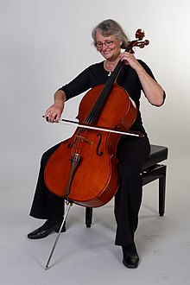
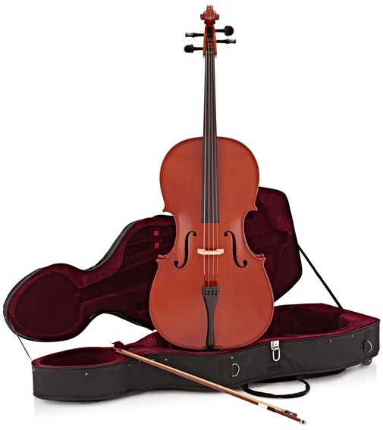
VIOLONČELO ali ČELO

Slide 9
VIOLONČELO ali ČELO
Igra ga violončelist ali čelist. Toni, ki jih zaigra, so nizki in imajo temno zvočno barvo.
https://www.youtube.com/watch?v=poCw2CCrfzA

Slide 10
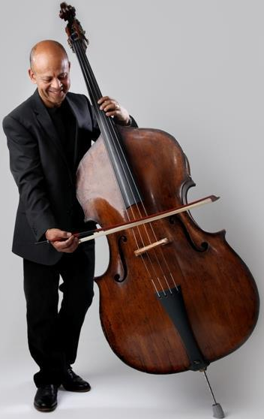
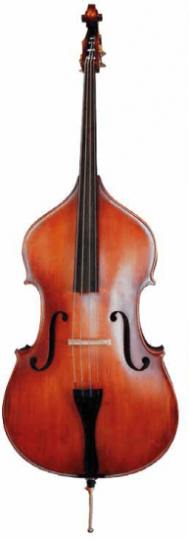
KONTRABAS

Slide 11
KONTRABAS
Igra ga kontrabasist. Toni, ki jih zaigra, so zelo nizki in imajo zelo temno zvočno barvo.
https://www.youtube.com/watch?v=Jo8mVIJ6Fk4

Slide 12
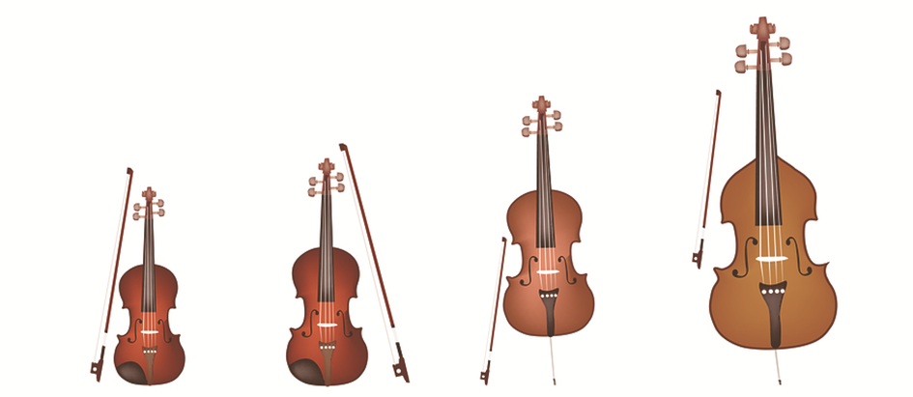
ZA PRIMERJAVO
Od najmanjšega do največjega si godala sledijo: violina, viola, violončelo, kontrabas

Slide 13
GODALNI KVARTET
ZAKAJ GODALNI?
Ker vsi igrajo na godala.
ZAKAJ KVARTET?
Ker igrajo štirje glasbeniki.

Slide 14
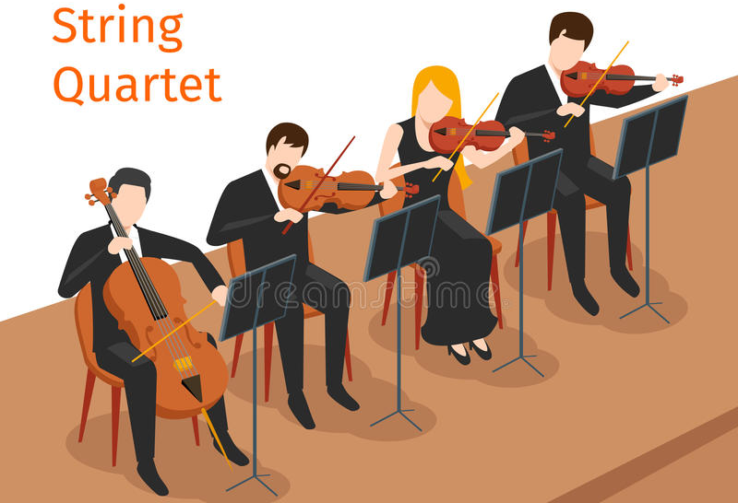
GODALNI KVARTET
Godalni kvartet običajno sestavljajo prva violina, druga violina, viola in violončelo.

Slide 15
ČE TE ZANIMAJO POSNETKI
Posnetke, ki si jih poslušal na začetku, najdeš na spodnjih povezavah:
https://www.youtube.com/watch?v=YkqhjPQekrU
https://www.youtube.com/watch?v=cs0QwT5aPQs&list=TLPQMTMwNDIwMjAzAb5FyTII8A&index=2
https://www.youtube.com/watch?v=IyqtwhY2VtU

